Slide 1
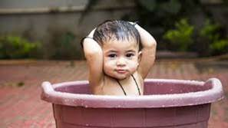
আজকের ক্লাশে সবাইকে স্বাগতম

Slide 2
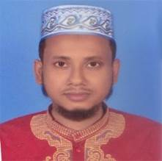
পরিচিতি
পাঠ পরিচিতি
শিক্ষক পরিচিতি
দাখিল ৮ম শ্রেণি
বিষয়ঃ আকাঈদ ও ফিকহ
অধ্যায়ঃ ২য়
পাঠঃ প্রথম
সময়ঃ ৪০ মিনিট
মনির হোসাইন
ই- মেইল-Manirh112635@gmail.com
প্রভাষক
হরিনারায়নপুর জে,ইউ ফাজিল মাদরাসা
ডাকঘর-লাখপুর-১৬৫১
উপজেলাঃমনোহরদী, জেলাঃনরসিংদী।
০১৮৩২৩২৮০৭১

Slide 3
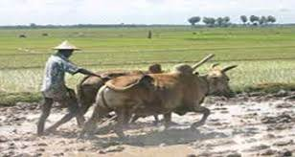
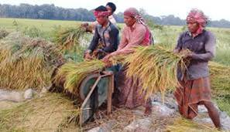
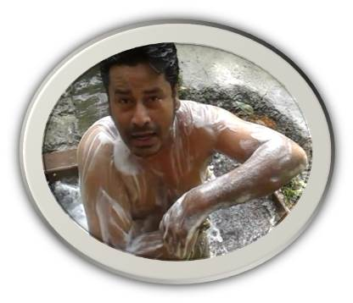
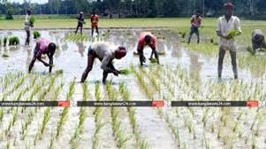
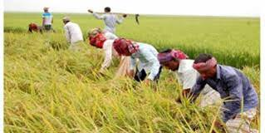
চিত্রগুলোতে তোমরা কি দেখতে পাচ্ছ?

Slide 4
পাঠ শিরোনাম
গোসল

Slide 5
এই পাঠ শেষে শিক্ষার্থীরা-
গোসলের সংজ্ঞা বলতে পারবে;
গোসলের প্রকার ব্যাখ্যা করতে পারবে;
গোসলের ফরজ সমূহ বর্ণনা করতে পারবে।

Slide 6
পাঠ উপস্থাপন
নির্ধারিত কারণে সমস্ত শরীরে পবিত্র পানি দ্বারা ধৌত করাকে গোসল বলে।
ফরজ
মুবাহ
ওয়াজিব
গোসলের প্রকার সমূহ
সুন্নত

Slide 7
গোসল ফরজ হওয়ার কারণ

Slide 8
গোসলের ফরজ সমূহ
কুলি করা
সমস্ত শরীর ধৌত করা
নাকে পানি দেয়া

Slide 9
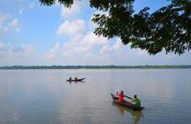
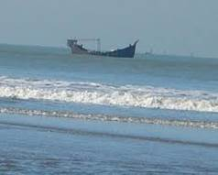
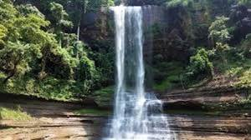
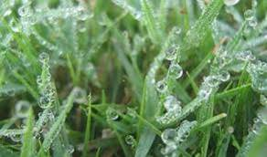
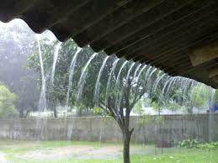
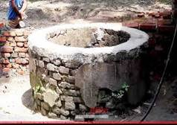
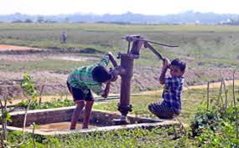
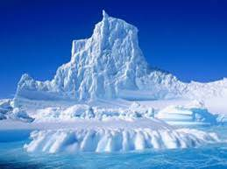
যে সব পানি দ্বারা গোসল বৈধ
নদীর পানি
সাগরের পানি
ঝর্ণার পানি
শিশির বিন্দু
বৃষ্টির পানি
কূপের পানি
টিউওবয়েলের পানি
বরফের পানি

Slide 10
জোড়ায় কাজ
কী কী পানি দ্বারা গোসল করা বৈধ?লিখ

Slide 11
মূল্যায়ন
উত্তরঃ ১(গ)
উত্তরঃ ২(গ)
উত্তরঃ ৩(গ)

Slide 12
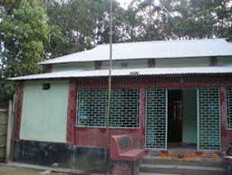
বাড়ির কাজ
তোমার বাড়ির আশেপাশে গোসল করার পানির উৎস সমূহের একটি তালিকা তৈরি করে লিখে আনবে।

Slide 13
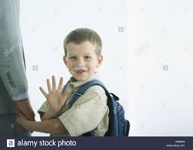
Thanks All

